Slide 1

Adi Akavian Yoram Granat Raz Bussani Yuval Amsalem

Slide 2
דרישות ויעדי המערכת
בסיס הנתונים מתאר מערכת מידע המשמשת לניהול מערך בדיקות רפואיות של ספורטאים.
על-מנת ליצור מצב של מעקב רציף אחר בדיקות שאתלט ביצע או בדיקות שעליו לבצע יש צורך במערכת מתוחכמת שתכיל את כלל המידע בצורה מיטבית.
המערכת שלנו מתמחה במתן שירותים אלו. המידע הרלוונטי נגיש למשתמשי המערכת ומאפשר גישה נוחה לנתונים רלוונטיים ע״פ דרישה.
דרישות ויעדי המערכת:
המערכת נועדה לשימוש של המתאמנים, המאמנים והרופאים האישיים ובעזרתה יינתן שירות טוב יותר וגישה נוחה לנתונים ע״י המשתמשים.
במערכת זו ניתן לנהל את הבדיקות הרפואיות השונות ואת כל התהליך הרפואי אשר עוברים המתאמנים.
מערכת זו מכילה את כל המידע של המתאמנים, מאמנים, רופאים אישיים ומקצועיים, אחיות והבדיקות הנערכות.
בעזרת מערכת זו מתאפשרת תקשורת בין המתאמנים לרופאיהם.
במערכת זו כל הגיליון הרפואי של כל המתאמנים מתועד וכך ניתן לבצע מעקב מתמשך עבור מצבו הרפואי של כל מתאמן.
בעזרת מערכת זו והמעקב המתמשך ניתן להגיע לאבחנות טובות יותר וכתוצאה מכך לטיפולים מהירים ויעילים יותר.

Slide 3
תיאור כללי של המערכת
ישנם אתלטים רבים. SMC ( Sport Medical Control )בחברת לכל אתלט מספר נתונים: מזהה ייחודי, שם ,תאריך כניסה לענף, תאריך לידה, גיל, כתובת מגורים (עיר, רחוב, מספר בניין) ומספרי טלפון.
לכל אתלט יש מאמן אחד וכל מאמן אחראי על ענף שבו מתאמנים מספר אתלטים. לכל מאמן מספר נתונים: מזהה ייחודי, שם , מספרי טלפון, תאריך כניסה לענף, ניסיון וענף.
לכל אתלט יש רופא אישי יחיד שתפקידו להפנות את האתלט לסשן שבועי של בדיקות רפואיות ובנוסף אם יש צורך להפנות את האתלט לטיפול אצל רופא מקצועי. רופא אישי יכול להיות אחראי על מספר אתלטים.
לרופא אישי מספר נתונים: מזהה ייחודי, שם , מספרי טלפון, קופת חולים, תאריך תחילת עבודה כרופא וניסיון.
כל אתלט עובר סשן שבועי של בדיקות רפואיות ע"י אחות מוסמכת. לכל סשן בדיקות יש את הנתונים הבאים: מספר סשן של האתלט, קצב לב, לחץ דם, שתן, גובה, משקל, בדיקת קורונה וטמפרטורת גוף.
אחות אחת מבצעת מספר סשנים, אך כל סשן מבוצע ע"י אחות אחת. לכל אחות מספר נתונים: מזהה ייחודי, שם , מספרי טלפון, תאריך תחילת עבודה כאחות וניסיון.
כאשר יש צורך הרופא האישי מפנה את האתלט לטיפול ע"י רופא מקצועי. הרופא האישי יכול להפנות למספר טיפולים ספציפיים באותה פגישת ייעוץ. עבור כל טיפול ספציפי קיימים הנתונים: מספר סידורי, שם הטיפול, מכון טיפול ועלות הטיפול.
האתלט עובר את הטיפול בתאריך מסוים ע"י הרופא או רופאים המקצועיים. רופא אחד יכול להעביר מספר טיפולים שונים. לרופא המקצועי מספר נתונים: מזהה ייחודי, שם , התמחות, מספרי טלפון, תאריך תחילת עבודה כרופא וניסיון.

Slide 4
משתמשי המערכת
אתלטים:
האתלטים יכולים לגשת לבדיקות שלהם, לראות אילו רופאים מקצועיים יכולים לבצע טיפולים מסוימים, לראות את הנתונים של הרופאים האישיים הקיימים במערכת ולבדוק את תוצאות הבדיקות השבועיות שלהם במערכת.
מאמנים:
המאמנים יכולים לעקוב אחר הבדיקות והטיפולים של המתאמנים שלהם, לדעת האם המתאמנים ביצעו את סשן הבדיקות השבועי הנדרש ולבדוק מי הרופאים האישיים שעובדים מול המתאמנים שלהם.
רופאים אישיים:
הרופאים האישיים יכולים לראות את תוצאות הבדיקות השבועיות שעברו אתלטים ואת האחות המבצעת, הרופאים יכולים להכניס את ההפניות למערכת, יכולים להפנות את האתלטים לטיפולים מקצועיים ויכולים לראות אילו רופאים מקצועיים מבצעים את הטיפולים השונים ובכך להמליץ לאתלט.

Slide 5
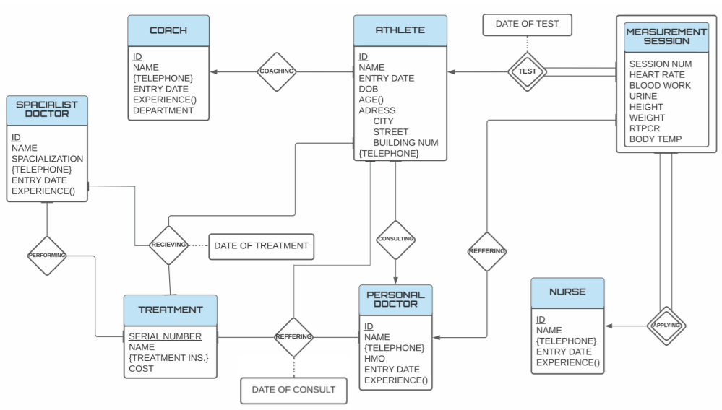
ERD

Slide 6

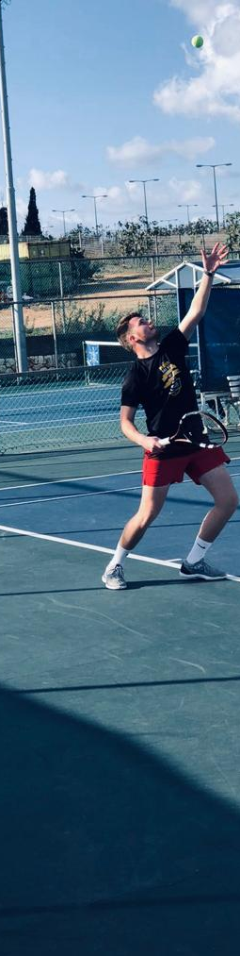
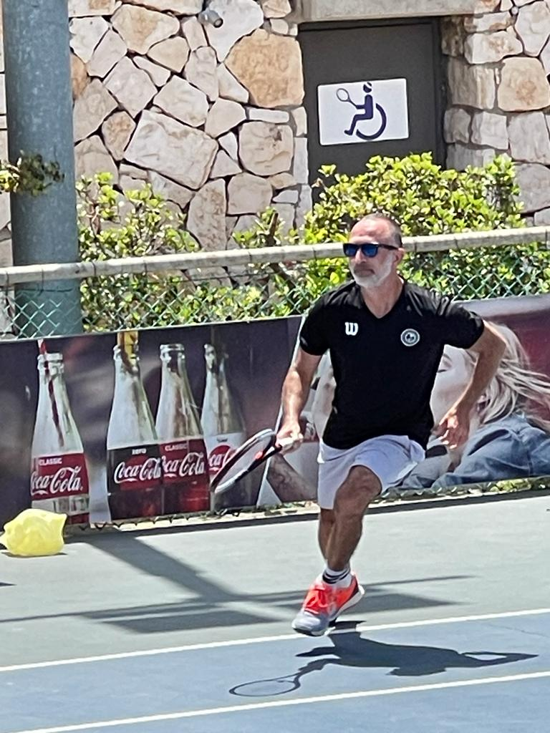
טבלאות:
1) Coach (ID, name, entry_date, Department) 2) Athlete (ID, name, entry day, DOB, city, street, building_#, ID_coach*, ID_personal_DOC*) 3) Coach phone (ID_coach*, phone_num) 4) Athlete phone (ID_athlete*, phone_num) 5) Nurse (ID_nurse, Name ,Entry_date) 6) Nurse phone (ID_nurse*, phone_num) 7) Measurement's session (session_num, Id_athlete*, HR, blood work, urine, height, weight, RTPCR, body temp, ID_applying_nurse*,ID_reffering_DOC*, Date_of_test) 8) Personal_doctor (ID, name, HMO, entry_date) 9) Personal_doc_phone (ID_personal_DOC*, phone_num) 10) Treatment (serial_num, name, Cost) 11) Referring (ID_athlete*, ID_reffering_DOC*, serial_num*, date_of_consult) 12) Receiving (ID_athlete*, serial_num*, ID_special_doc*, date_of_treatment) 13) Specialist_Doctor (ID, name, specialization, Entry_date) 14) Specialist_doctor_phone (ID_special_doc*, special_doc_phone_num) 15) Performing (ID_Performing_doctor*, serial_num*) 16) Treatment_ins (serial_num*, Treatment_ins)

Slide 7
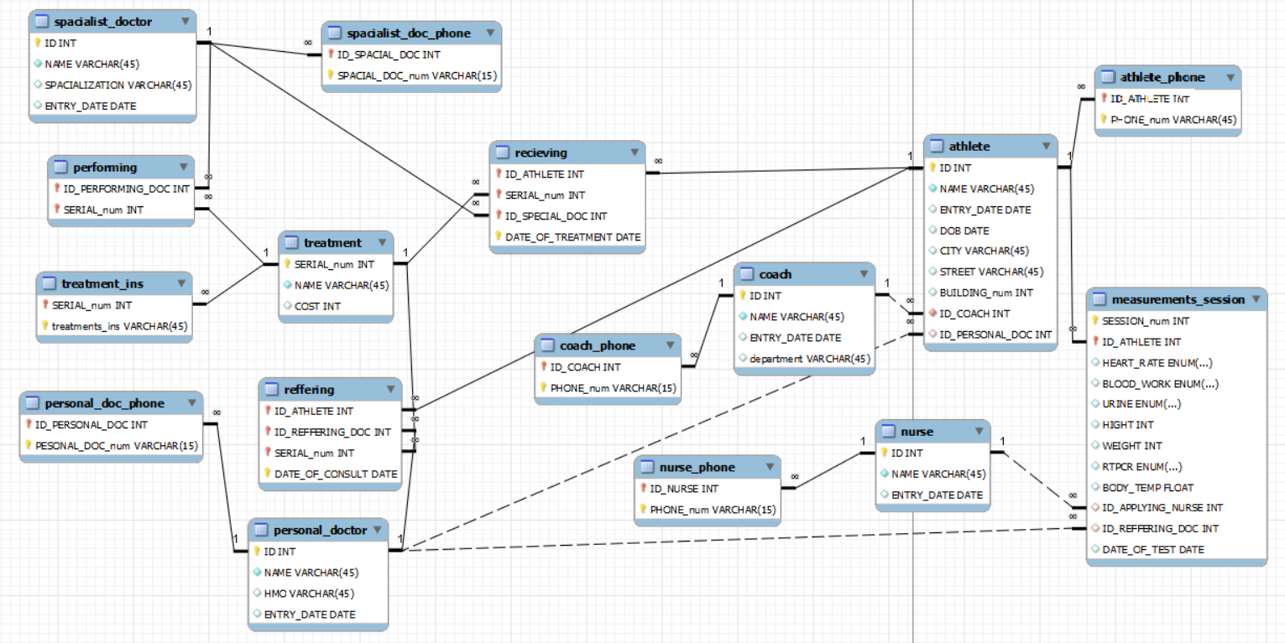
Reverse Engineering

Slide 8
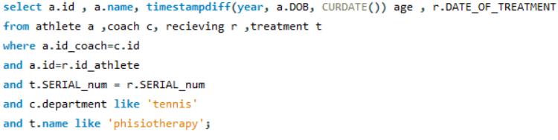

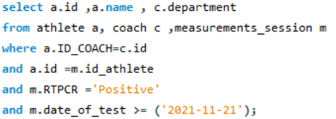

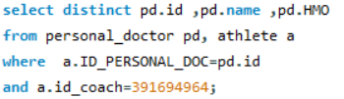

שאילתות
מאמן:
1) הצג ת"ז, שם, גיל ותאריך טיפול של האתלטים שעברו טיפול פיזיותרפיה בענף הטניס.
2) הצג ת"ז, שם, ענף של כל האתלטים שיצא להם בדיקת 'RTPCR' חיובית החל מתאריך 21/11/21.
3) הצג את ת"ז, שם וקופת חולים של כל הרופאים האישיים של האתלטים של מאמן ת.ז 391694964.

Slide 9


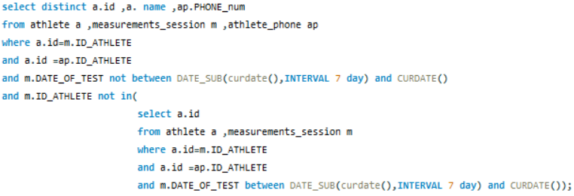

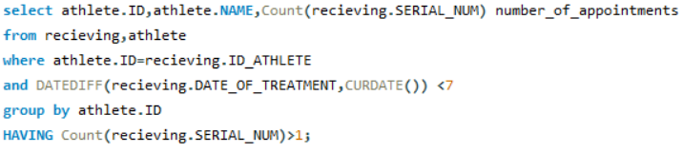
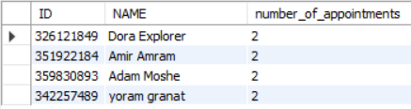
שאילתות
מאמן: 4) הצג את ממוצע הגבהים של כל האתלטים של מחלקת כדורסל.
5) הצג ת"ז, שם, מספר טלפון של כל האתלטים שלא ביצעו בדיקת קורונה בשבוע האחרון.
6) הצג ת"ז, שם ומספר הטיפולים של אתלטים שעברו יותר מטיפול אחד בשבוע האחרון.

Slide 10
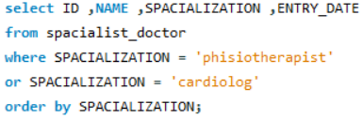

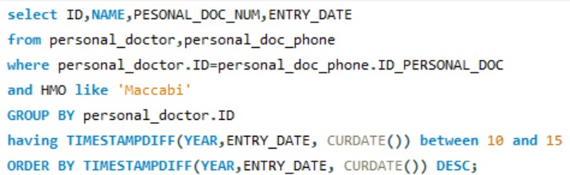
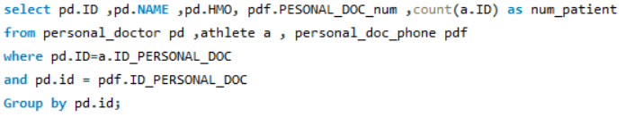
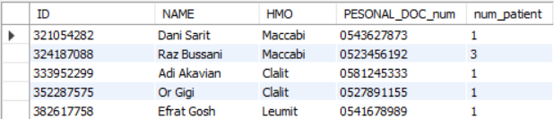
שאילתות
אתלטים:
הצג ת"ז, שם, מקצוע ותאריך כניסה למקצוע של כל הרופאים המקצועיים שמבצעים טיפול קרדיולוגיה או פיזיותרפיה.
2) הצג ת"ז, שם, מס טלפון ותאריך כניסה למקצוע של כל הרופאים האישיים מקופת חולים 'מכבי' שבעלי ניסיון מ10 עד 15 שנה.
3) הצג ת"ז, שם, קופת חולים, מספר טלפון ומספר הפציינטים של כל הרופאים האישיים.

Slide 11
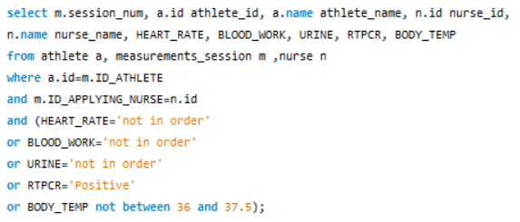
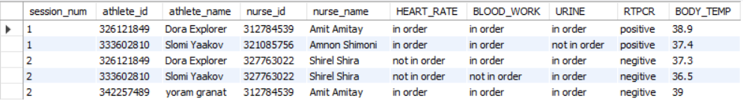
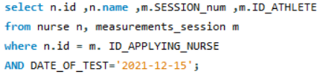



שאילתות
רופאים אישיים:
הצג מספר סשן, ת"ז ושם אתלט, ת"ז ושם אחות וכל המדדים אם אחד או יותר מהמדדים לא יצא/ו תקינ/ים.
2) הצג ת"ז ושם אחות, מספר סשן ות.ז אתלט של כל הבדיקות שקרו בתאריך 15/12/21.
3) הצג שם טיפול ומספר הרופאים היכולים לבצע אותו.

Slide 12
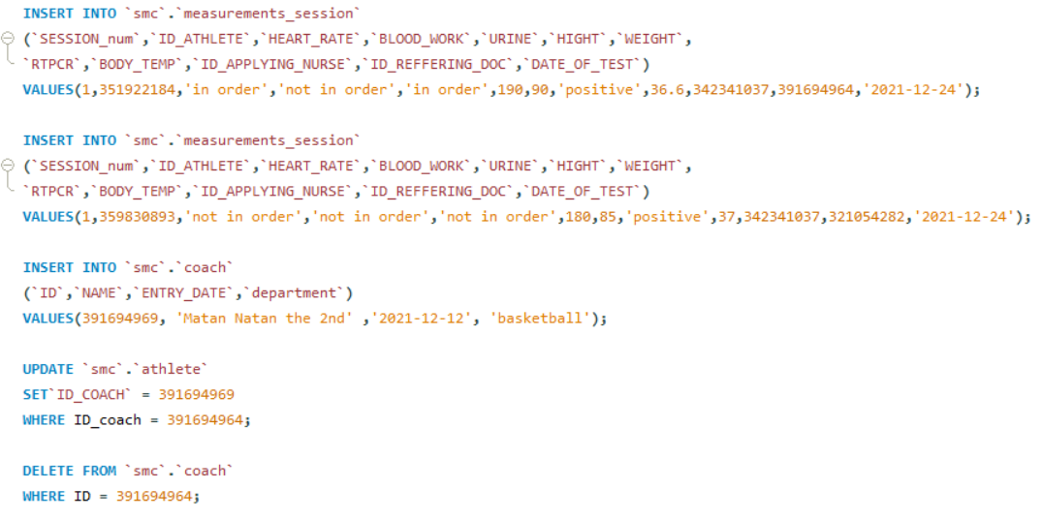
שאילתות
הכנסת מדדים על ידי אחות:
שני סשנים של לקיחת מדדים שבוצעו בתאריך 24/12/21 על ידי אחות ת.ז 342341037: 1) על אתלט 351922184 , 2) על אתלט 359830893.
תהליך החלפת מאמן:
1) תכניס פרטי מאמן: ,Matan Natan the 2nd,2021-12-12,basketball391694969 לטבלת מאמן.
2) תעדכן בטבלת אתלטים שכל מי שהיה מתאמן אצל 391694964 מתאמן אצל 391694969.
3) תמחק את מאמן בעל ת.ז 391694964.

Slide 13
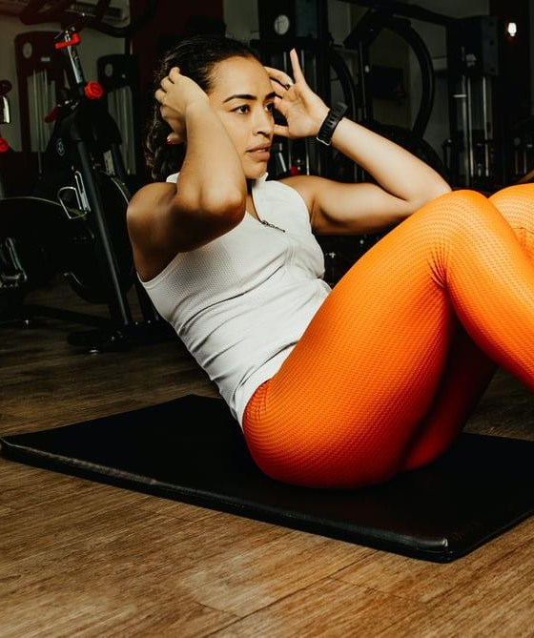
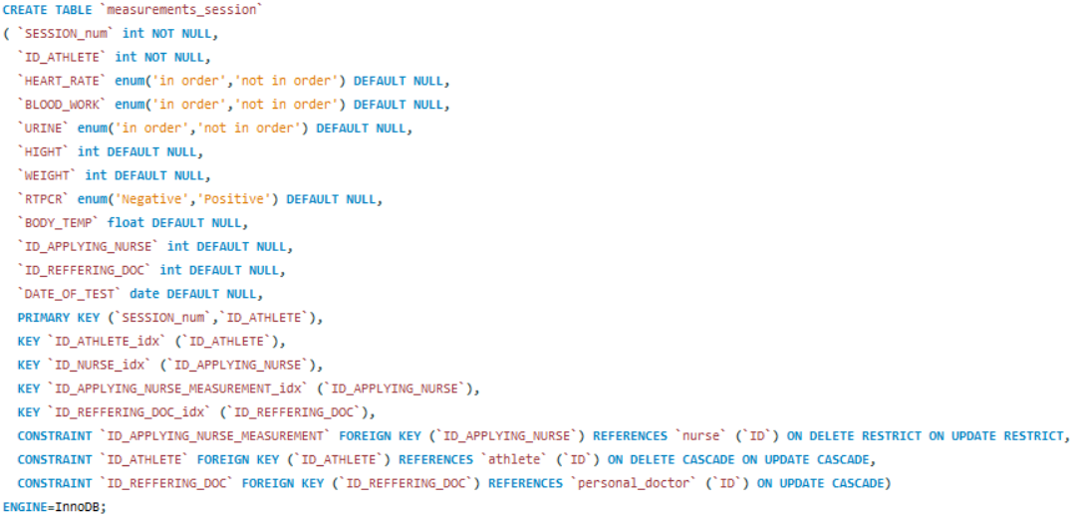
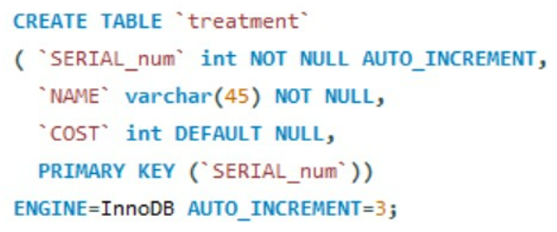
פ
פקודות מיוחדות:
:ENUM & CASCADE
:AUTO_INCREMENT

Slide 14
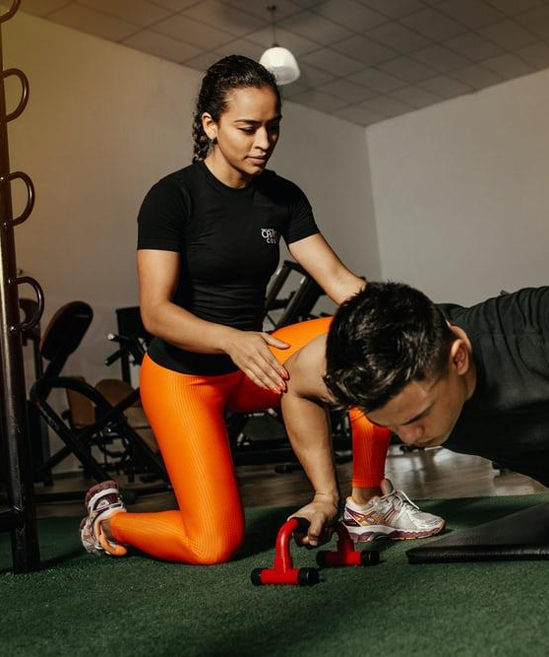
THANKS!
Any questions?

